Slide 1
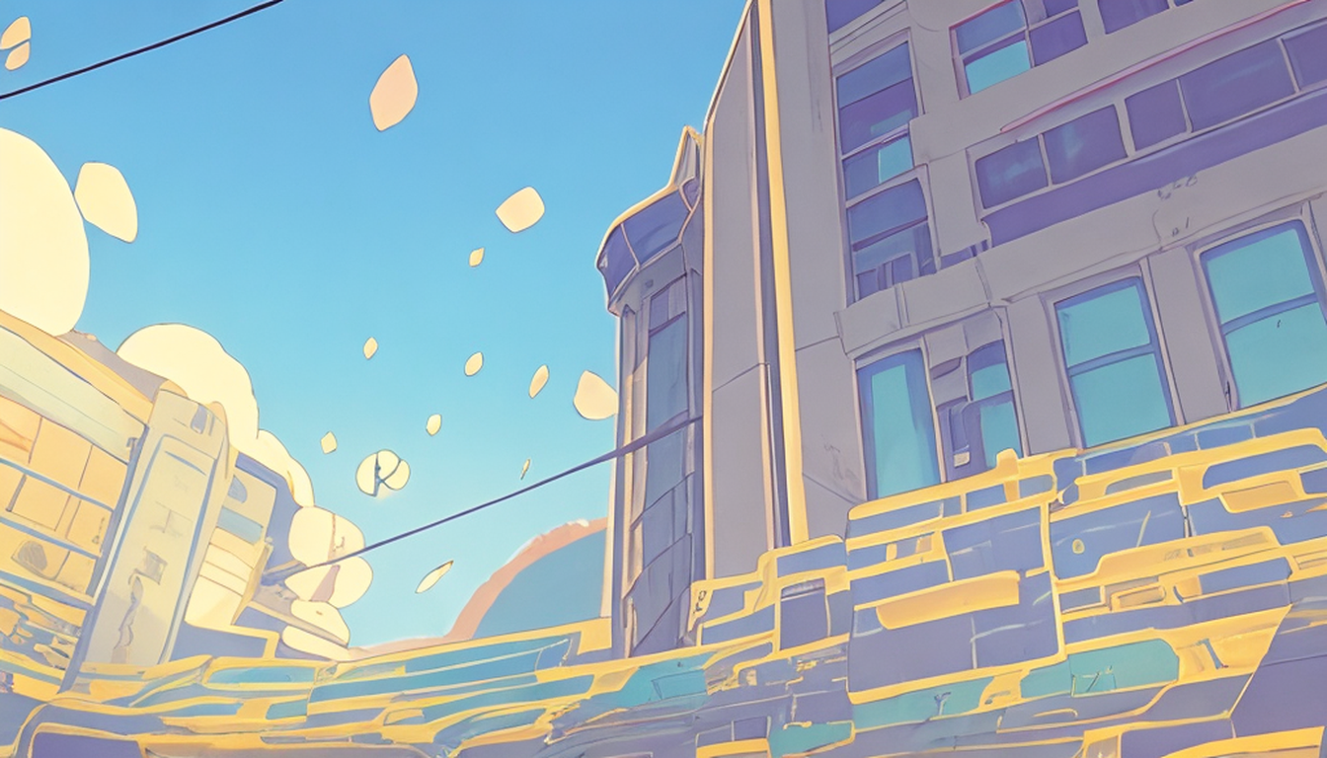


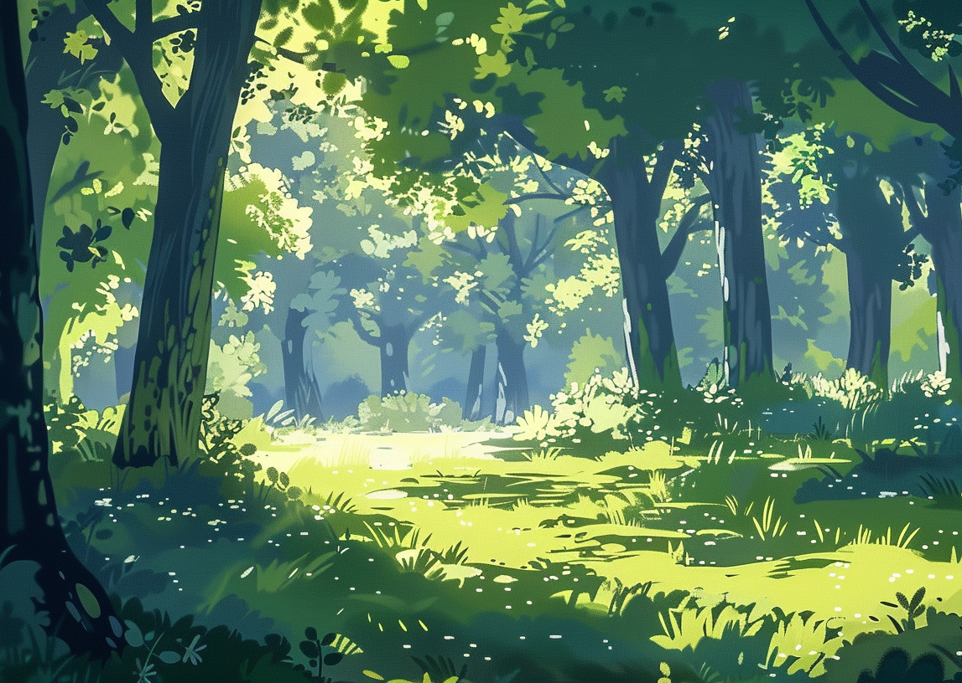






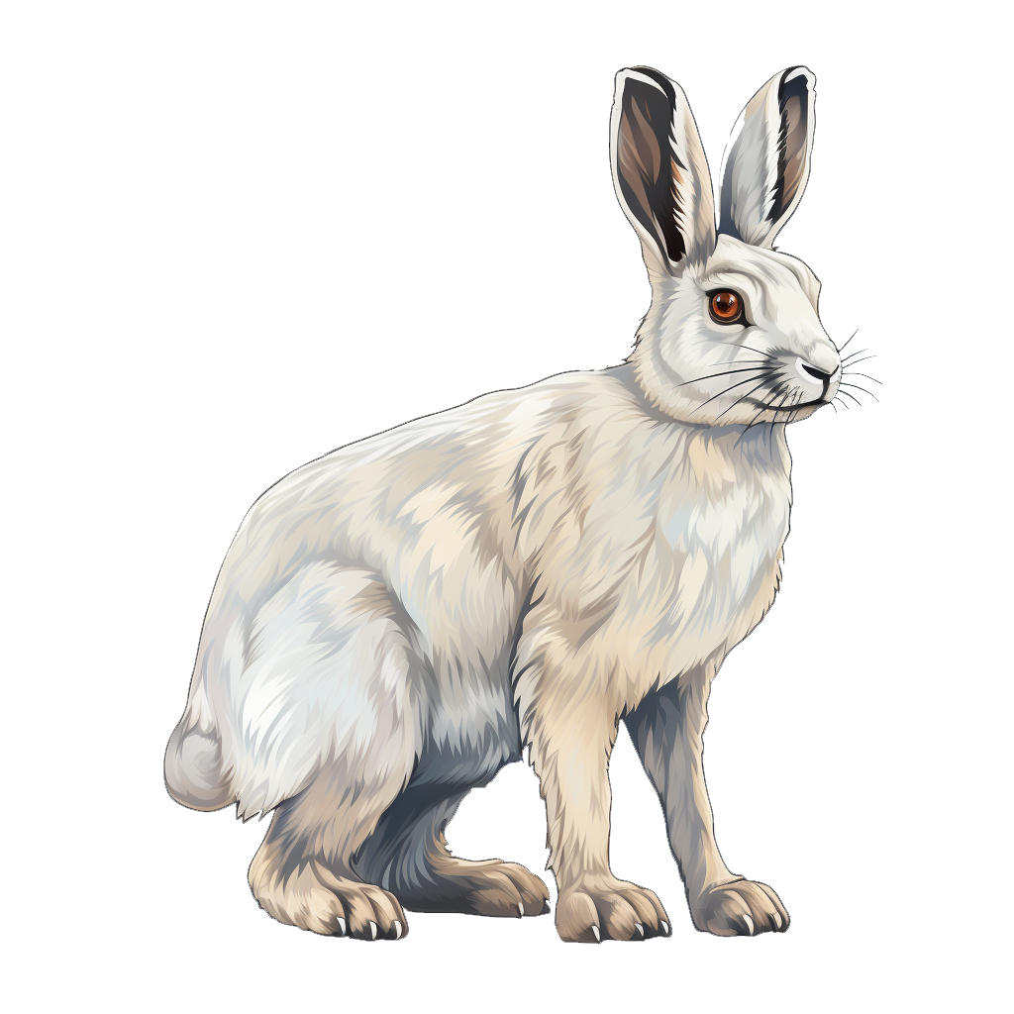
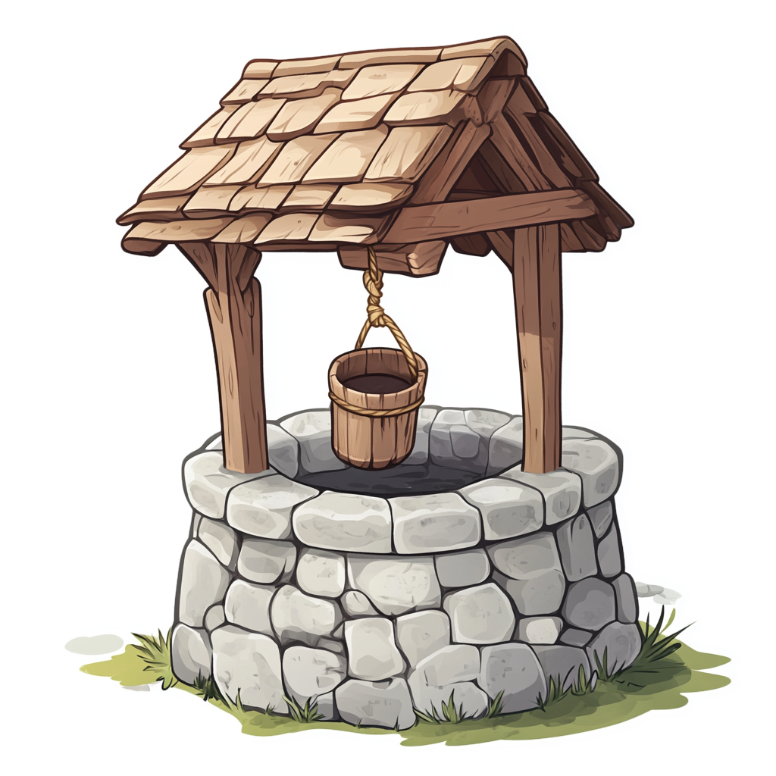



З того часу синиця та заєць
великі друзі.
У небі яскраво світило сонце.
Навколо цвіли нарциси.
Пішла синиця далі і незабаром
біля криниці зустріла
зайця.
"Я загубила круглу цукерку."
"От ваша цукерка" - відповіла
синиця. Я знайшла її у нарцисах.
"Що ви тут шукаєте, любий
заєць?” – запитала синиця.
І раптом у нарцисах синиця
побачила цукерку.
З одного яйця вилупилася
синиця.

